Slide 1
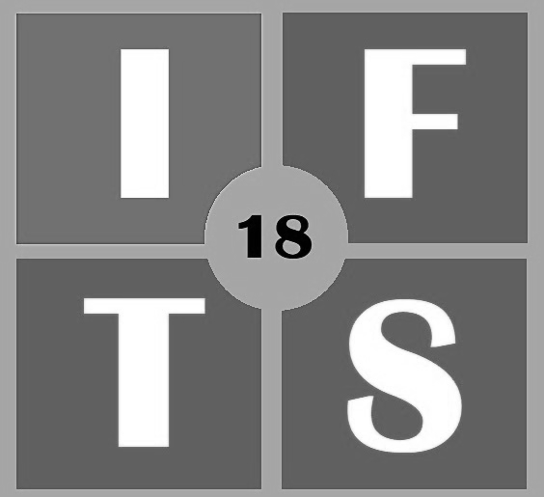
Impacto ético y ecológico de la Inteligencia Artificial
TP Final de la materia Tecnología, trabajo y sociedad
Junio 2024

Slide 2
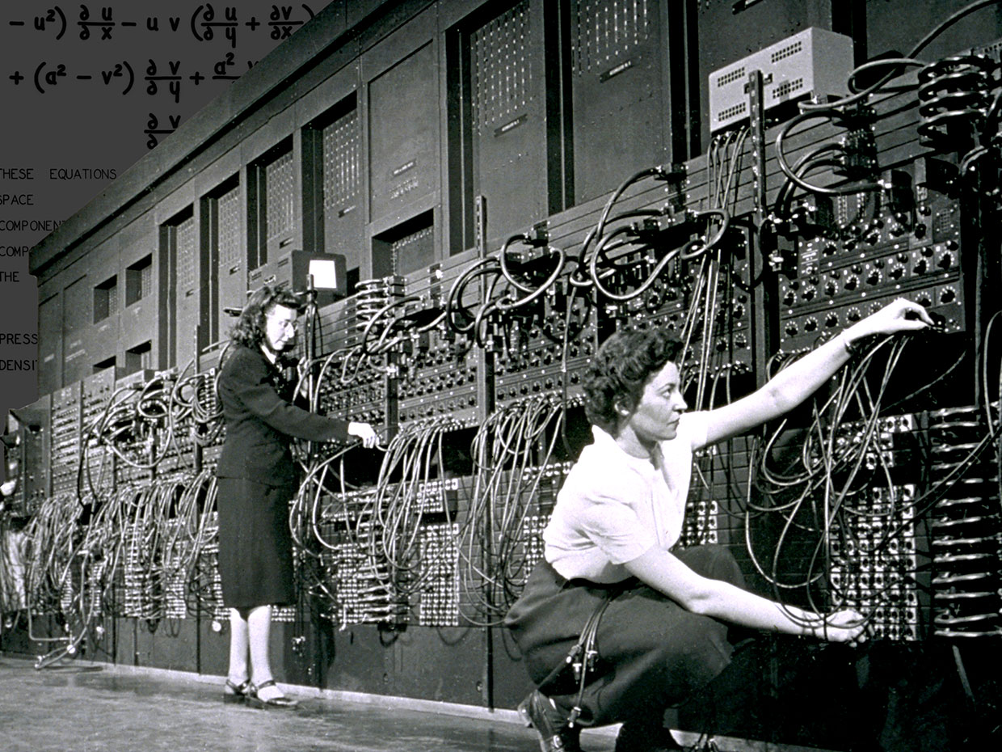
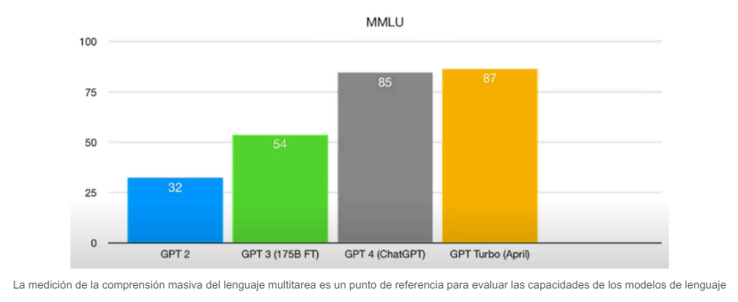
Orígenes de la IA
Repasamos la historia de la IA y cómo llegamos al crecimiento supuestamente exponencial que observamos ahora

Slide 3
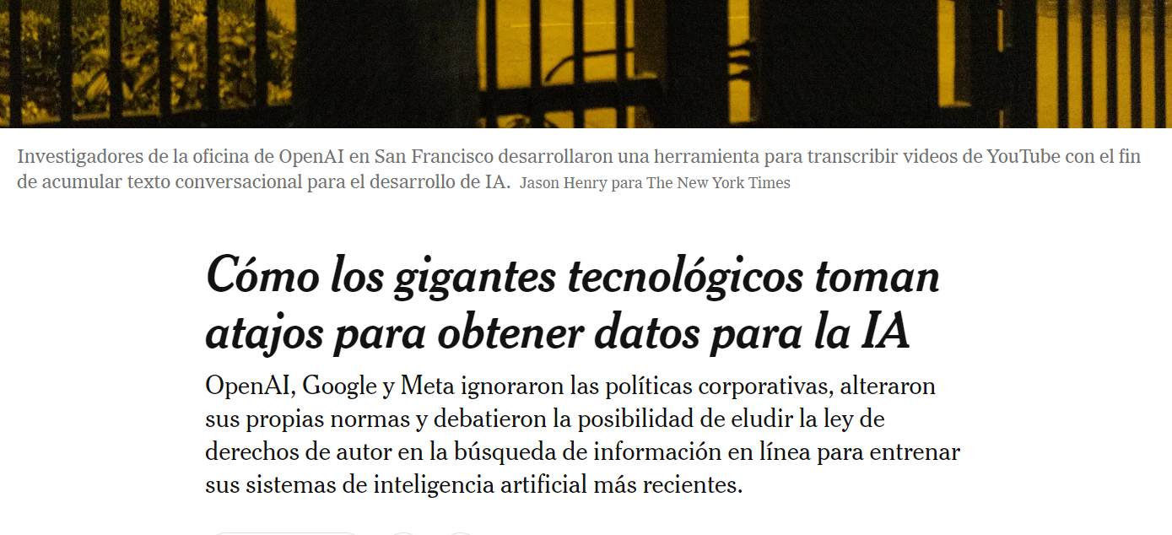
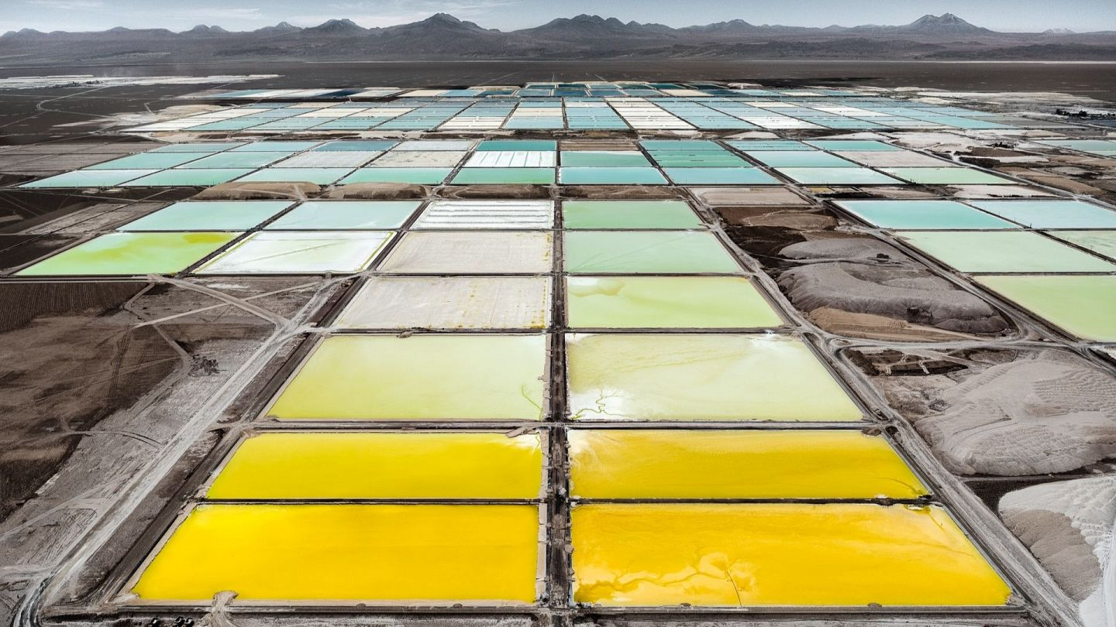
Limitaciones
La escasez de recursos naturales converge con la falta de datos de calidad

Slide 4
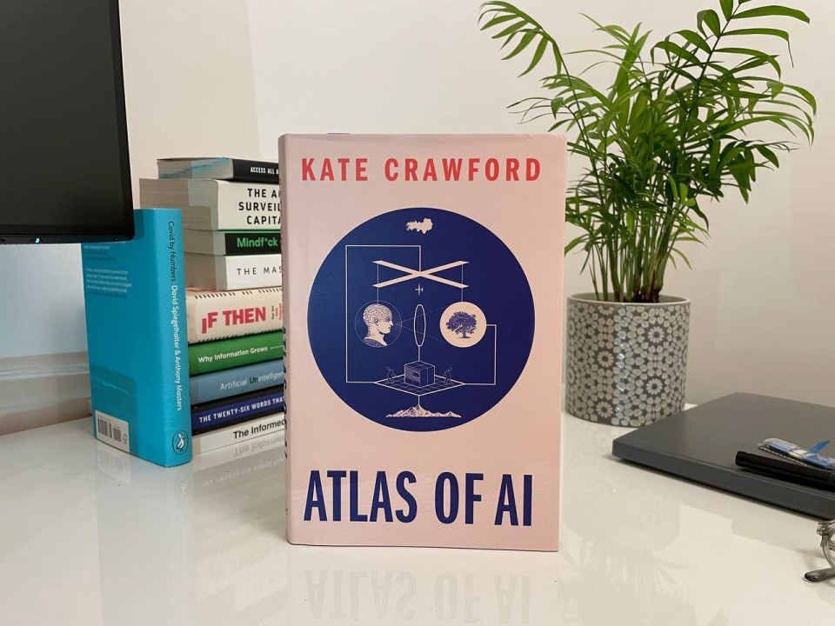
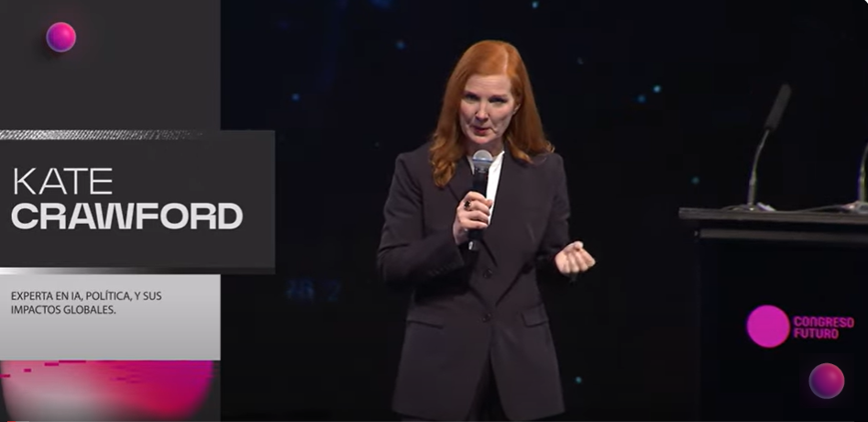
Conclusión
Razones por las cuales es importante avanzar sobre regulación en la industria IT con respecto a la IA

Slide 5
Gracias

